Slide 1
Фразеологизмы….
В мире их существует великое множество…. Но знаем ли мы откуда они появились…Давайте попробуем разобраться.
Что такое фразеологизм?
Фразеологизмы- устойчивые сочетания с несвободным значением каждого слова. Смысл фразеологизма представляет собой не сумму значений входящих в него слов, а нечто целое.

Slide 2
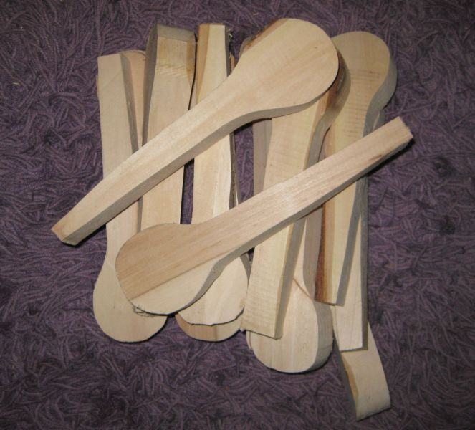
1.Бить баклуши.
Выражение «бить баклуши» возникло в связи с тем, что начальные этапы изготовления деревянной утвари — раскалывание чурбанов на баклуши, обтёсывание баклуши вчерне, проводились не ремесленником, а подмастерьем или даже ребёнком. Первоначально выражение имело смысл делать очень несложное дело, а позже приобрело иной смысл — бездельничать, праздно проводить время.
Однако более вероятным появлением данного фразеологизма считается следующий факт: Помимо обрубок древесины, баклушами называли недавно замершие лужи. Дети ради забавы разбивали их сапогами - вот это уж настоящее бездельничество.
Баклу́ша — обрубок древесины (в основном осиновой или берёзовой), обработанный для выделки различных предметов (чашек, ложек и другой деревянной утвари).

Slide 3
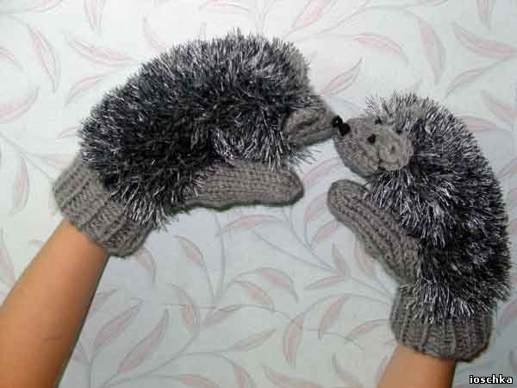
Держать в ежовых рукавицах
Держать кого-либо в строгом повиновении, очень строго и сурово обходиться с кем-либо. Ежовые рукавицы (голицы) - рабочие кожаные рукавицы без подкладки и меха, они предназначались для ловли ежей. Еще в XVIII веке выражение ежовые рукавицы зафиксировано в пословице: Ежовыми рукавицами да за мягкое тело приниматься.

Slide 4
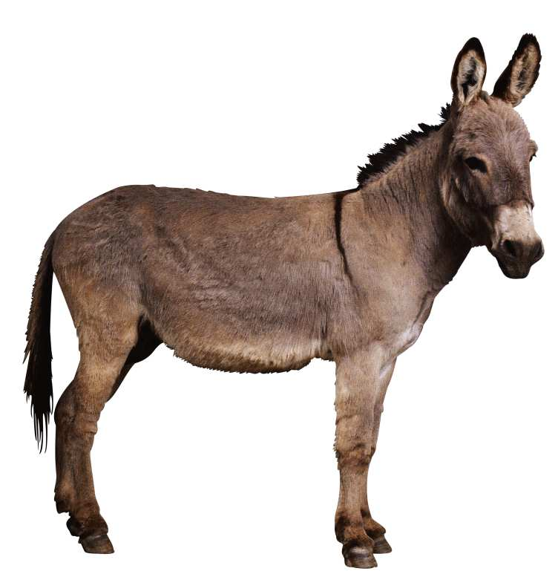
Буриданов осел
О крайне нерешительном человеке, колеблющемся в выборе между двумя равносильными желаниями, двумя равноценными решениями. Выражение приписывается французскому философу-схоласту IV в. Ж. Буридану, который доказывал, что поступки живых существ зависят не от их воли, а исключительно от внешних причин. Свою мысль он подтвердил примером осла, который должен умереть с голоду, если две охапки сена будут находиться на равном расстоянии от него, так как при абсолютной свободе воли он не сможет выбрать, какую охапку съесть первой.

Slide 5
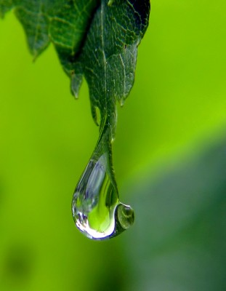
Крокодиловы слёзы.
Крокодиловы слезы - притворные слезы, неискренние сожаления. Выражение возникло в русском языке в результате буквального перевода сложного немецкого слова Krokodilstranen. Первая запись - в "Немецко-латинском и русском лексиконе" Вейсмана 1731 г. Появление соответствующего образования в немецком языке связано с поверьем о том, что когда крокодил пожирает человека, то он плачет (ср. в "Азбуковнике" XVIII в.

Slide 6
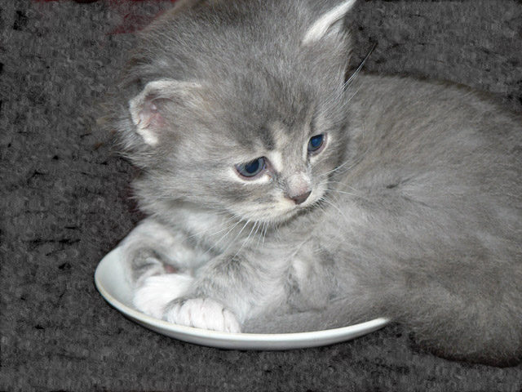
А Васька слушает да ест
Иронически о ситуации, когда один говорит, убеждает, а другой не слушает его, не считается с говорящим и продолжает делать свое (обычно предосудительное) дело. Это выражение - цитата из басни И. А. Крылова "Кот и повар" (1813).

Slide 7
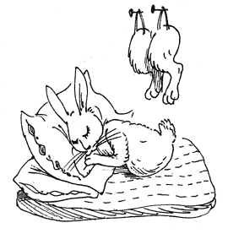
Без задних ног (спать)
Очень крепко, беспробудно. Выражение возникло на основе наблюдений над животными: после работы лошадь ложится и спит, совершенно расслабив задние ноги; если пытаться поднять ее, она будет вставать на передние ноги, а задние ее не будут слушаться. Первоначально оборот имел значение спать не двигаясь от усталости.

Slide 8
Биться об заклад
Спорить на что-либо. Закладом на Руси называли всякое вещественное обеспечение в верности уплаты займа или иного обязательства, залог, а также пари, спор на выигрыш или саму ставку. Биться означало держать пари, спорить.

Slide 9
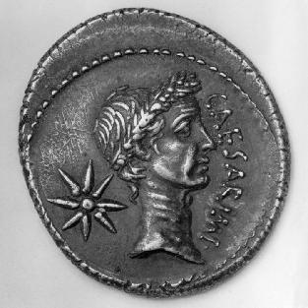
Жребий брошен
Жребий брошен (книжн.) - конец колебаниям, нерешительности (о принятии окончательного решения). Эти слова (лат. Alea jacta est) произнесены Юлием Цезарем перед переходом реки Рубикон, отделявшей древнюю Италию от Галлии, в 49 г. до н. э. Этим было положено начало гражданской войне в Риме.

Slide 10
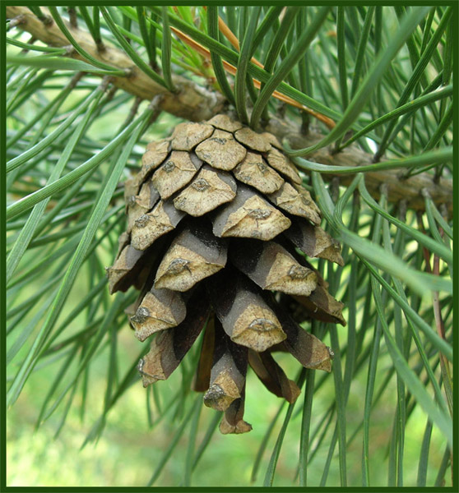
Большая шишка
Кто-то важный, значительный, влиятельный человек. Выражение восходит к речи бурлаков, в которой шишкой называли самого опытного и сильного бурлака, идущего в лямке первым.

Slide 11
Вывод:
Вы увидели несколько примеров фразеологизмов, но знайте в мире этих фраз существует великое множество и изучать даёт вам одно наслаждение.

Slide 12
Что это?
Его вешают, когда плохое настроение
Его задирают, когда зазнаются
Его всюду суют, вмешивается не в свое дело

Slide 13
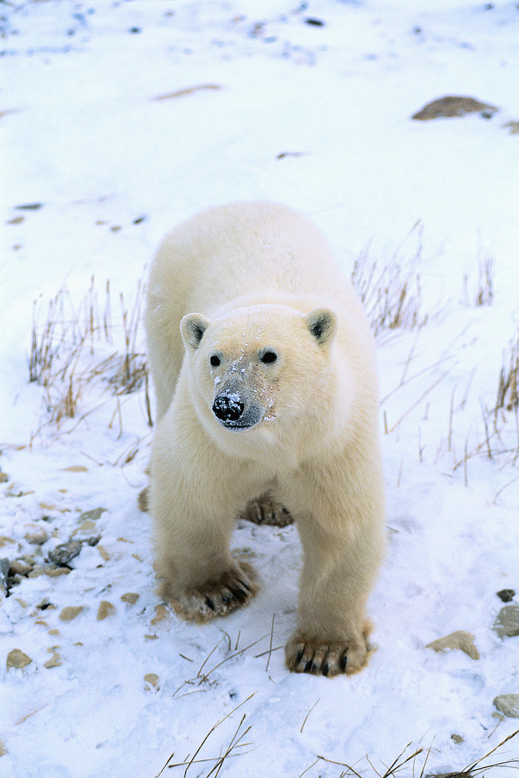

Вспомните, как животные живут во фразеологизмах
Пишет как … лапой
Делить шкуру неубитого …
На сердце … скребут
… носа не подточит

Slide 14
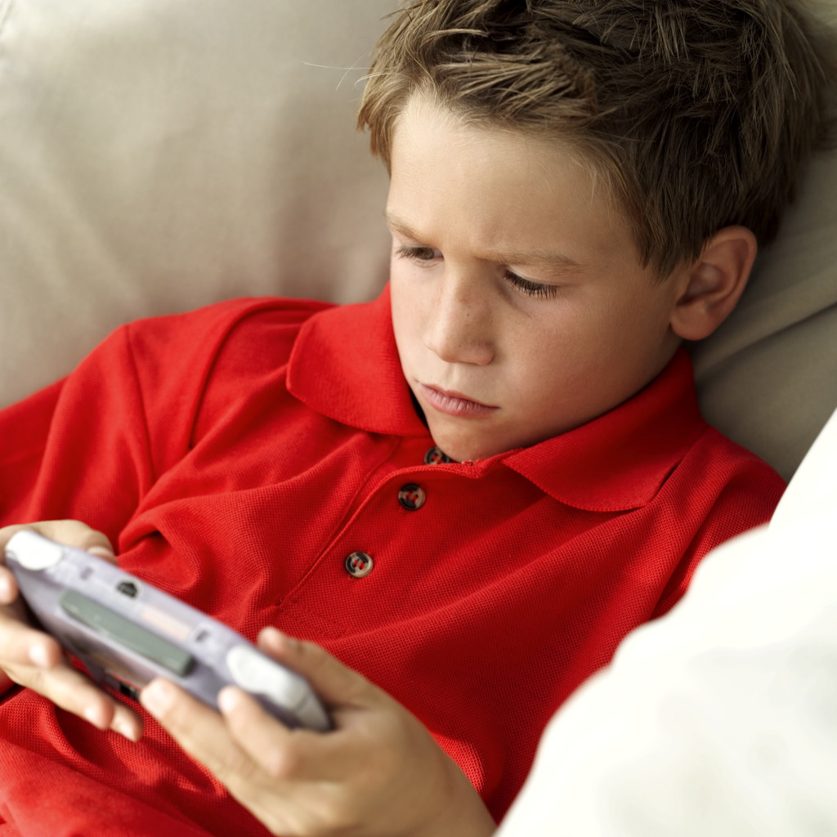
Подберите синонимы
Бить баклуши
Сломя голову
Черепашьим шагом
Втирать очки
Хоть шаром покати

Slide 15
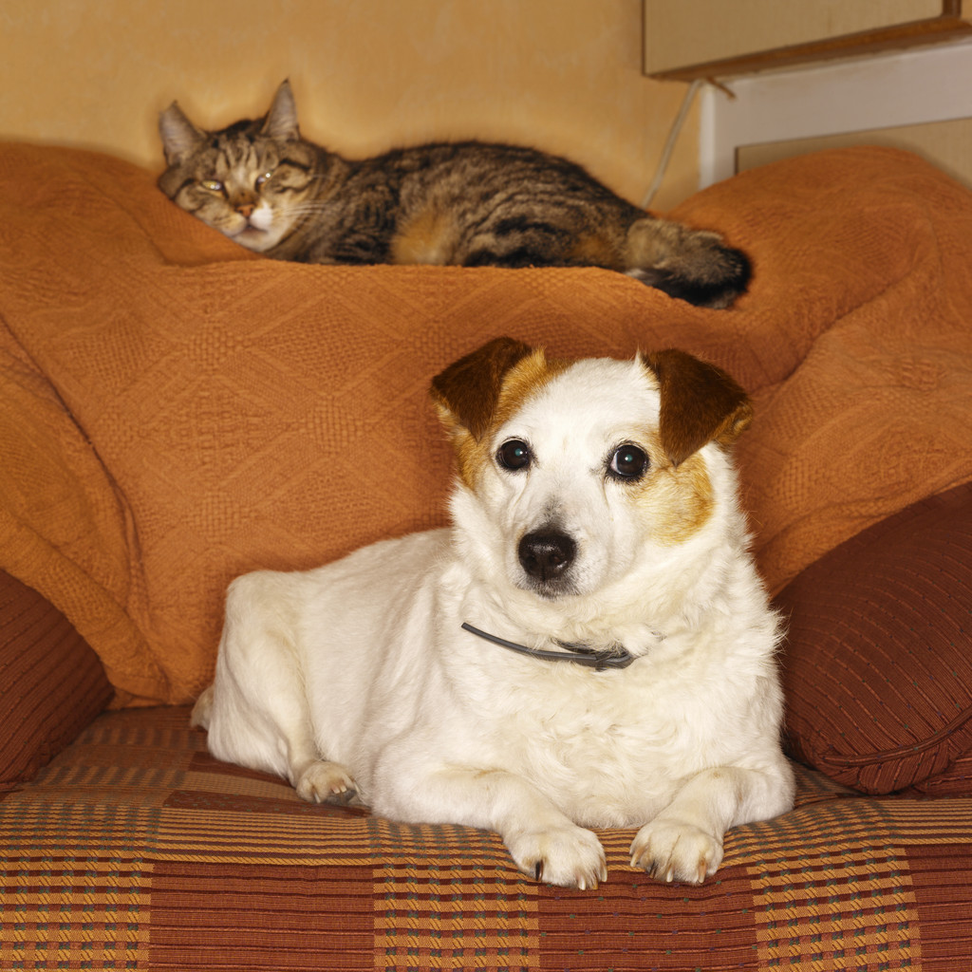
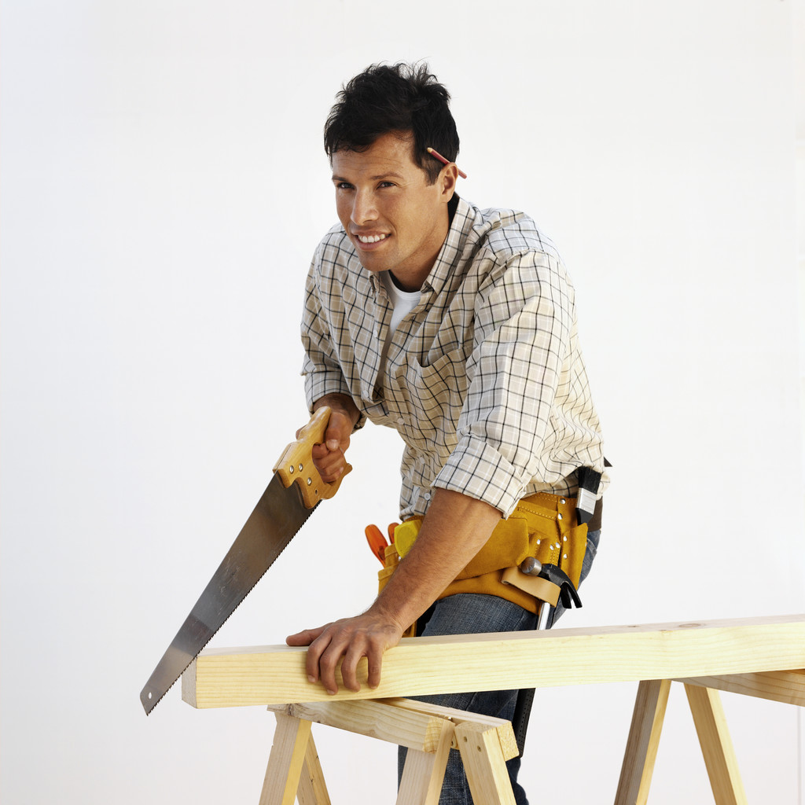
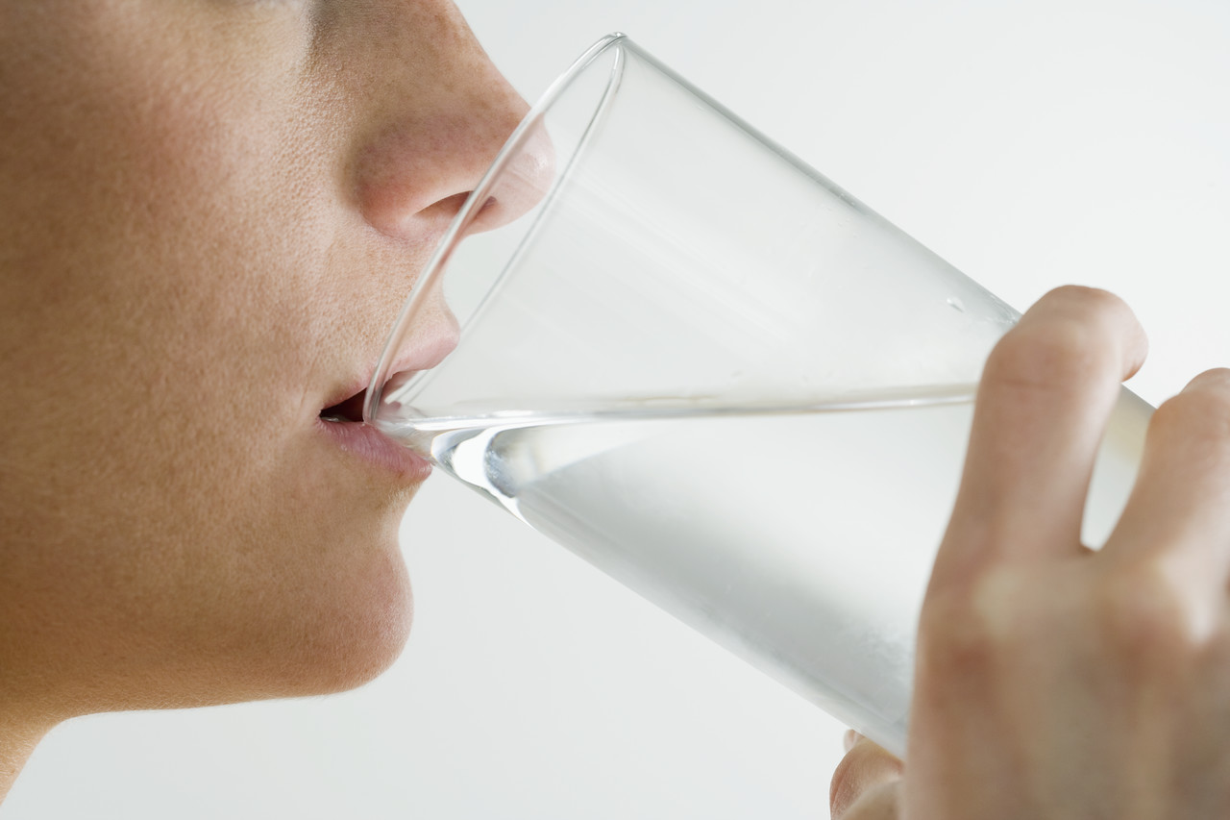
Подберите антонимы
Кот наплакал
Душа в душу
Спустя рукава
За словом в карман не лезет

Slide 16
Закончи предложения
Подсказка на уроке – это ______ .
Я верчусь, как _________.
Мытье пола грязной тряпкой – это _____.

